Slide 1
Uomo e male un rapporto problematico
Scuola della Parola
2015-2016

Slide 2
Il male come esperienza umana di fallimento e di prostrazione

Slide 3
Male
Male/dolore
Male/sofferenza
Male/caducità
Male/morte

Slide 4
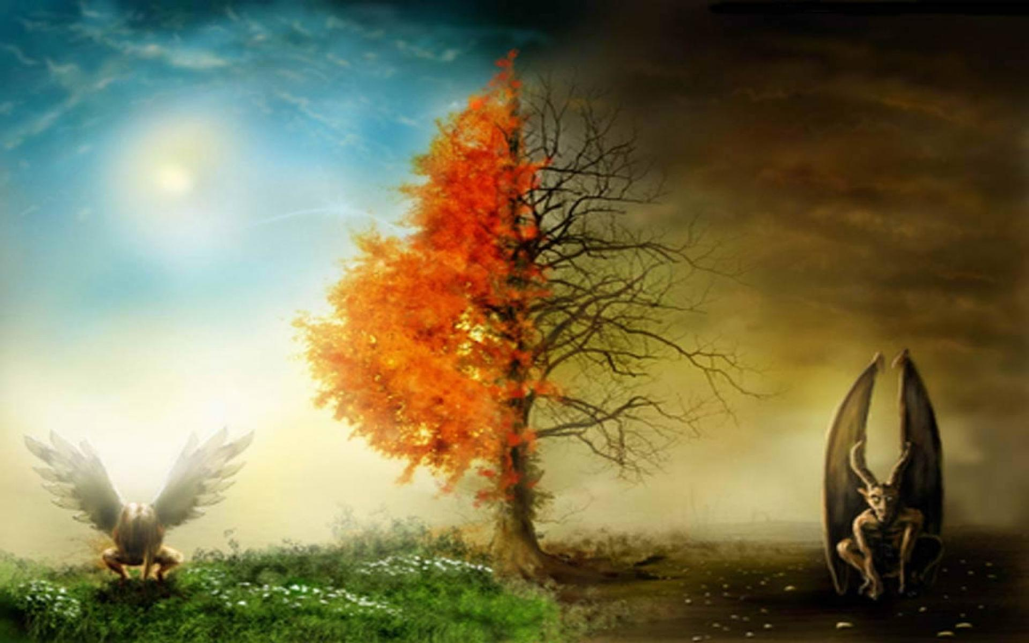

Slide 5
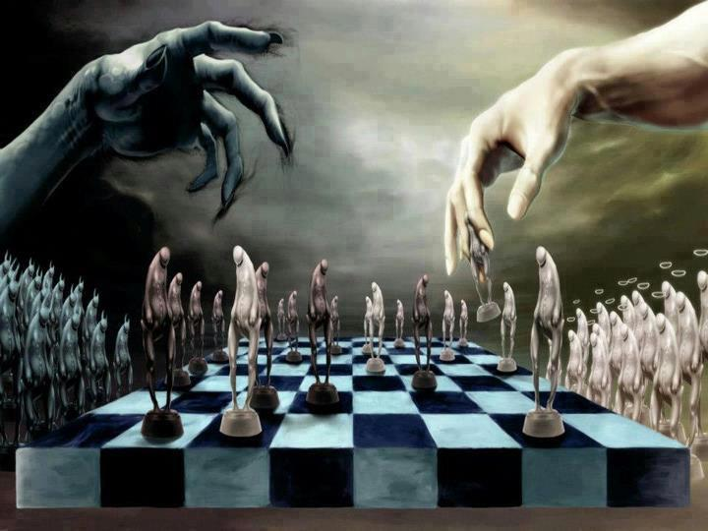

Slide 6
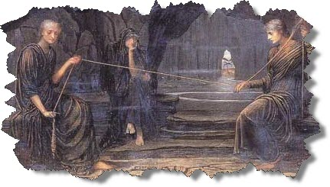
Le Parche (in latino Parcae), nella mitologia romana, sono il corrispettivo delle Moire greche.
In origine si trattava di una divinità singola, Parca, dea tutelare della nascita. Successivamente le furono aggiunte Nona e Decima, che presiedevano agli ultimi mesi di gravidanza. Figlie di Zeus e Temi, la Giustizia. Esse stabilivano il destino degli uomini. In arte e in poesia erano raffigurate come vecchie tessitrici scorbutiche o come oscure fanciulle. In un secondo momento furono assimilate alle Moire (Clòto,Làchesi e Àtropo) e divennero le divinità che presiedono al destino dell'uomo. La prima filava il filo della vita; la seconda dispensava i destini, assegnandone uno a ogni individuo stabilendone anche la durata; la terza, l'inesorabile, tagliava il filo della vita al momento stabilito. Le loro decisioni erano immutabili: neppure gli dèi potevano cambiarle. Venivano chiamate anche Fatae, ovvero coloro che presiedono al Fato (dal latino Fatum ovvero "destino").

Slide 7
Lattanzio (3°-4° secolo)
“Dio
vuole eliminare il male e non può;
oppure può e non vuole;
oppure non vuole e non può
oppure vuole e può”

Slide 8
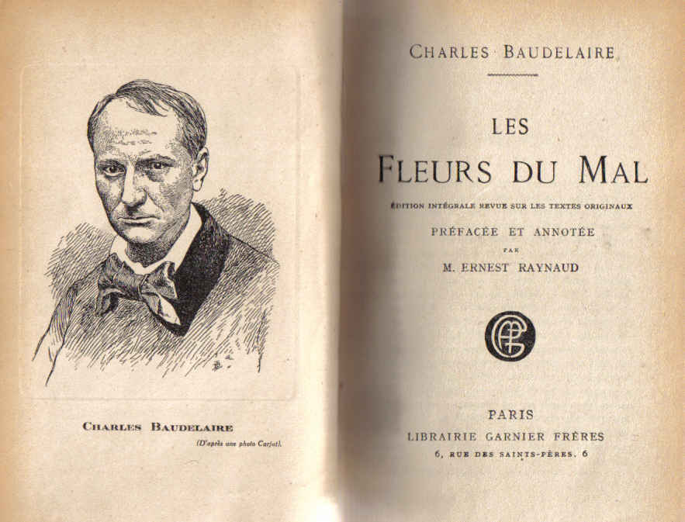

Slide 9
Il fiore del mare
La stoltezza, l'errore, il peccato, l'avarizia, abitano i nostri spiriti e agitano i nostri corpi; noi nutriamo amabili rimorsi come i mendicanti alimentano i loro insetti. I nostri peccati sono testardi, vili i nostri pentimenti; ci facciamo pagare lautamente le nostre confessioni e ritorniamo già pel sentiero melmoso, convinti d'aver lavato con lagrime miserevoli tutte le nostre macchie.
È Satana Trismegisto che culla a lungo sul cuscino del male il nostro spirito stregato, svaporando, dotto chimico, il ricco metallo della nostra volontà. Il Diavolo regge i fili che ci muovono! Gli oggetti ripugnanti ci affascinano; ogni giorno discendiamo d'un passo verso l'Inferno, senza provare orrore, attraversando tenebre mefitiche.

Slide 10
Spesso il male di vivere ho incontrato
era il rivo strozzato che gorgoglia
era l'incartocciarsi della foglia
riarsa, era il cavallo stramazzato.
Bene non seppi, fuori del prodigio
che schiude la divina Indifferenza:
era la statua nella sonnolenza
del meriggio, e la nuvola, e il falco alto levato.

Slide 11
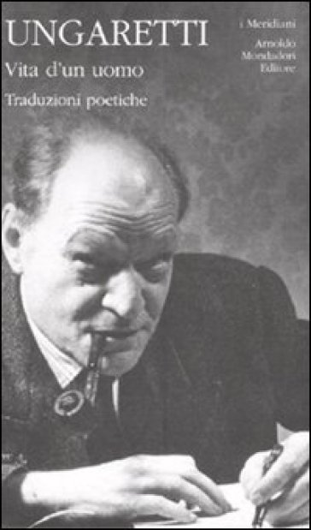
DANNAZIONE
Chiuso fra le cose mortali
(anche il cielo stellato finirà)
perché bramo Dio?

Slide 12
Cercare il senso
Togliere la maschera la male, guardandolo in faccia, è già il primo passo per esorcizzarlo ritrovando non il vuoto, ma la figura vivente di Dio e soprattutto del crocifisso

Slide 13
Gen 1
Tutto è “cosa buona”
Umano è “cosa MOLTO buona”
La creaturalità e la finitidine non sono male!!!

Slide 14
Sap 1,13-14
¹²Non affannatevi a cercare la morte con gli errori della vostra vita, non attiratevi la rovina con le opere delle vostre mani, ¹³perché Dio non ha creato la morte e non gode per la rovina dei viventi. ¹⁴Egli infatti ha creato tutte le cose perché esistano; le creature del mondo sono portatrici di salvezza, in esse non c'è veleno di morte, né il regno dei morti è sulla terra.

Slide 15
Gen 3
¹Il serpente era il più astuto di tutti gli animali selvatici che Dio aveva fatto

Slide 16
Polarità dell’esistenza
Sir 33,14-15
“¹⁴Di fronte al male c'è il bene, di fronte alla morte c'è la vita; così di fronte all'uomo pio c'è il peccatore. ¹⁵Considera perciò tutte le opere dell'Altissimo: a due a due, una di fronte all'altra.”

Slide 17
Gen 4
⁶Il Signore disse allora a Caino:
"Perché sei irritato e perché è abbattuto il tuo volto?
⁷Se agisci bene, non dovresti forse tenerlo alto?
Ma se non agisci bene, il peccato è accovacciato alla tua porta; verso di te è il suo istinto, e tu lo dominerai".

Slide 18
Sir 15,11ss.
¹¹Non dire: "A causa del Signore sono venuto meno", perché egli non fa quello che detesta. ¹²Non dire: "Egli mi ha tratto in errore", perché non ha bisogno di un peccatore. ¹³Il Signore odia ogni abominio: esso non è amato da quelli che lo temono. ¹⁴Da principio Dio creò l'uomo e lo lasciò in balìa del suo proprio volere. ¹⁵ Se tu vuoi, puoi osservare i comandamenti; l'essere fedele dipende dalla tua buona volontà .
¹⁶Egli ti ha posto davanti fuoco e acqua: là dove vuoi tendi la tua mano. ¹⁷Davanti agli uomini stanno la vita e la morte : a ognuno sarà dato ciò che a lui piacerà.
¹⁸Grande infatti è la sapienza del Signore; forte e potente, egli vede ogni cosa. ¹⁹I suoi occhi sono su coloro che lo temono, egli conosce ogni opera degli uomini. ²⁰A nessuno ha comandato di essere empio e a nessuno ha dato il permesso di peccare.

Slide 19
Il male come assurdità, insensatezza, contraddizione

Slide 20
Il diavolo
Sap 2,21-24
²¹Hanno pensato così, ma si sono sbagliati; la loro malizia li ha accecati. ²²Non conoscono i misteriosi segreti di Dio, non sperano ricompensa per la rettitudine né credono a un premio per una vita irreprensibile. ²³Sì, Dio ha creato l'uomo per l'incorruttibilità, lo ha fatto immagine della propria natura. ²⁴Ma per l'invidia del diavolo la morte è entrata nel mondo e ne fanno esperienza coloro che le appartengono.

Slide 21
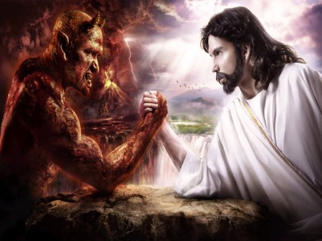

Slide 22
L’esperienza dell’uomo immerso nel peccato
“ Rm 7,¹⁸Io so infatti che in me, cioè nella mia carne, non abita il bene: in me c'è il desiderio del bene, ma non la capacità di attuarlo; ¹⁹infatti io non compio il bene che voglio, ma il male che non voglio. ²⁰Ora, se faccio quello che non voglio, non sono più io a farlo, ma il peccato che abita in me. ²¹Dunque io trovo in me questa legge: quando voglio fare il bene, il male è accanto a me. ²²Infatti nel mio intimo acconsento alla legge di Dio, ²³ma nelle mie membra vedo un'altra legge, che combatte contro la legge della mia ragione e mi rende schiavo della legge del peccato, che è nelle mie membra.”

Slide 24
Il peccato

Slide 25
Gli interventi di Dio nella storia della salvezza tendono a ristabilire la comunione con lui, interrotta a causa del peccato

Slide 26
Peccato e alleanza
L’ambito di comprensione del peccato è quello simbolico dell’alleanza
L’alleanza non è personale, ma comunitaria. Perciò il peccato è valutato come un detrimento sociale e collettivo

Slide 27
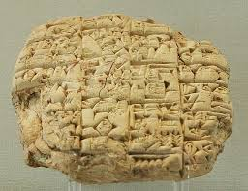

Slide 28
Termini ebraici
Ḥatta’: mancare lo scopo, il bersaglio, trasgredire un uso e consuetudine
‘Awon: commettere un’ingiustizia a livello giuridico
Peša‘: indica la ribellione contro l’autorità religiosa o politica
Raša‘: colpevole di reato
Nebalah: indica la follia di un uomo insensato e malvagio

Slide 29
Metafore di peccato
Adulterio/tradimento
Ingiustizia giudiziaria
Idolatria
Perdita del sentiero
Prostrazione sulla polvere
Abbandono ai nemici

Slide 30
Dal peccato rituale involontario alla trasgressione consapevole

Slide 31
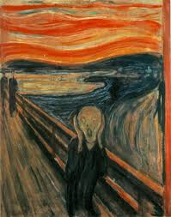

Slide 32
Peccato contro….
DIO
IL PROSSIMO
IDOLATRIA
MAGIA
BESTEMMIA
FALSO GIURAMENTO
RIBELLIONE VS. GENITORI
SEQUESTRO DI PERSONA
ADULTERIO
ASSASSINIO
INGIUSTIZIA VS. POVERI

Slide 33
CARETTERISTICHE DEL PECCATO
INFRAZIONE DELL’ALLEANZA
CONTRO LA SOCIETÀ
E COME OFFESA AL PARTNER

Slide 34
1. Rottura con Dio
Dis-obbedienza a Dio
Infedeltà coniugale
Voltare le spalle all’alleato

Slide 35
2. Ingratitudine
Non grati verso la “santità/predilezione”
Strumentalizzare e abusare della fedeltà di Dio
Perdita di fiducia in lui (Gen 3)

Slide 36
3. Hybris
Rifiuto della sua attenzione verso la creatura, fino a volersi identificare col Creatore
Daniele sconfigge la tracotanza di Nabucodonosor
Giovanni quella di Erode
Nell’Apocalisse quella di Roma

